Slide 1
Code Mappings Editor コードマッピングエディター とfunction Callerブロック
調査収集ファイル

Slide 2
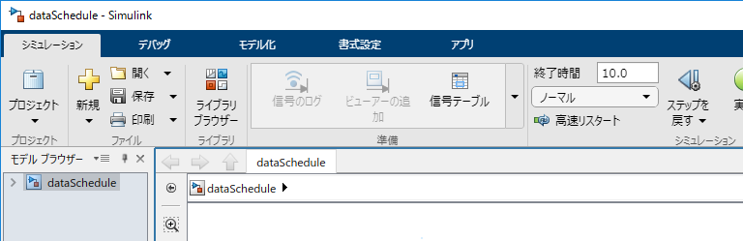
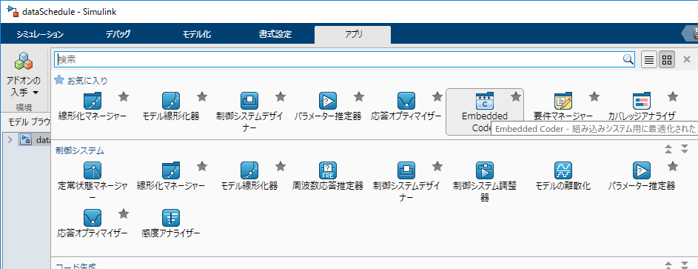
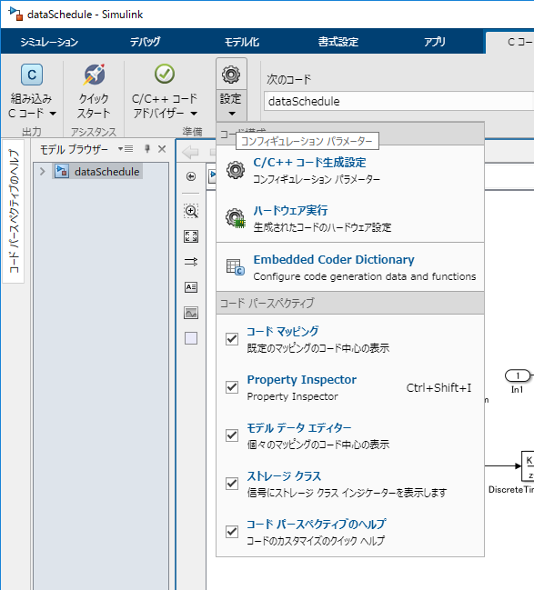
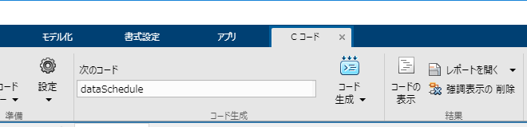
コードマッピングエディターを起動しよう！
最初に開いたオリジナル画面にはコードマッピングエディターへのリンクはありません
③設定の下ボタンから
コードマッピングエディターを
ＯＮにします
①アプリの中からEmbedded Codeを選択します。
②Ｃコードのタブが追加されます。

Slide 3
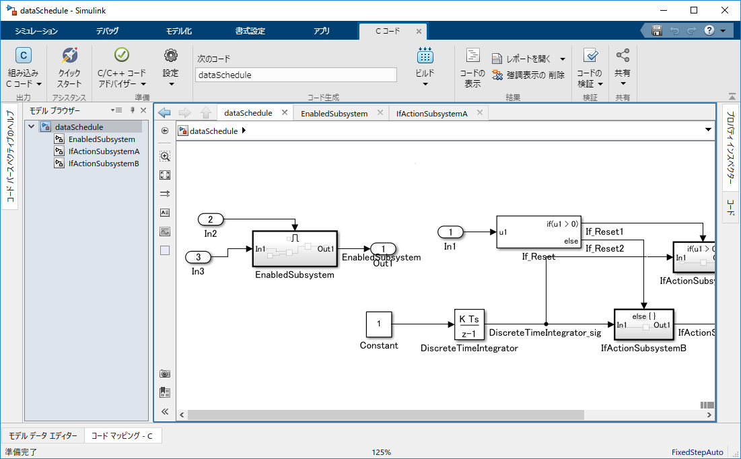
Cコード生成を一度やるなど
しなければ、出てこない
コードマッピングエディターはツールストリップバーに追加されるわけでは無い。
画面の左下に表示される

Slide 4
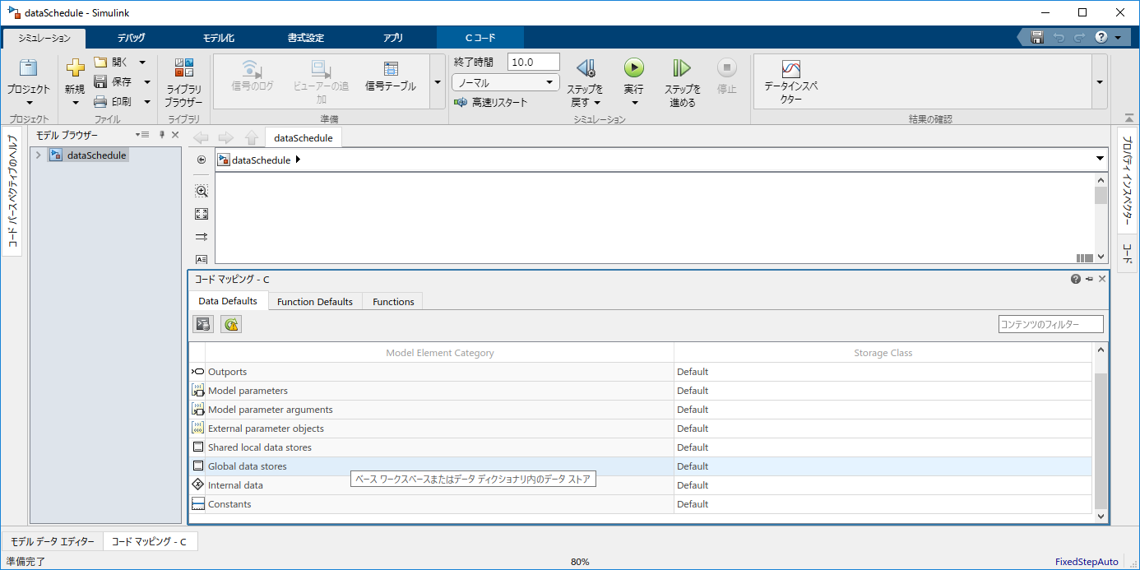
ピンのマークで
画面を固定化
普段はコードを生成しないと使われませんが、
コードマッピングエディターを開くとSimulink Coderと
Embedded Coderのライセンスが使われます。
>> license('inuse')
matlab
simulink
>> license('inuse')
matlab
matlab_coder
real-time_workshop
rtw_embedded_coder
simulink

Slide 5
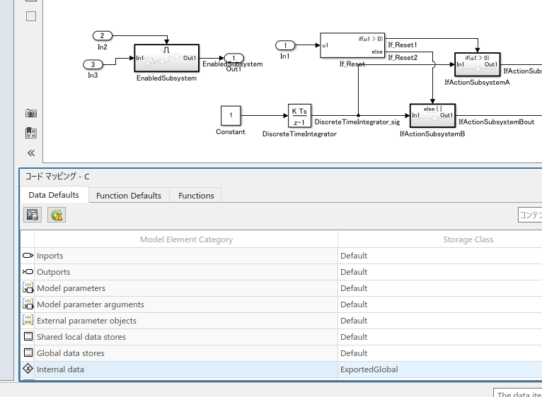
DWork構造体に入る変数をグローバルにしてみよう。
internal dataのストレージクラスをExportedGlobalに変更する。

Slide 6
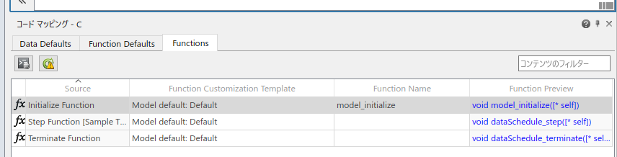
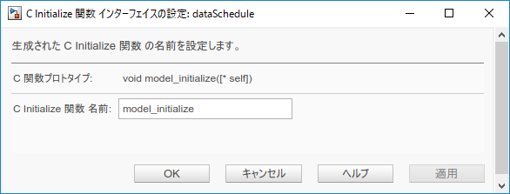
関数名の設定も変更しておこう

Slide 7
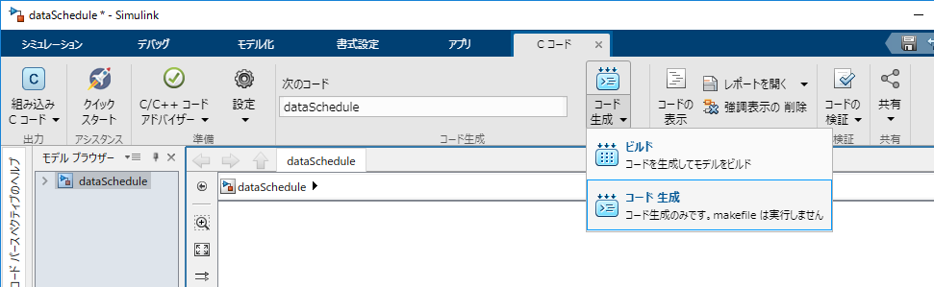
ビルドのボタンはＣコード生成のタブの中にあります。

Slide 8
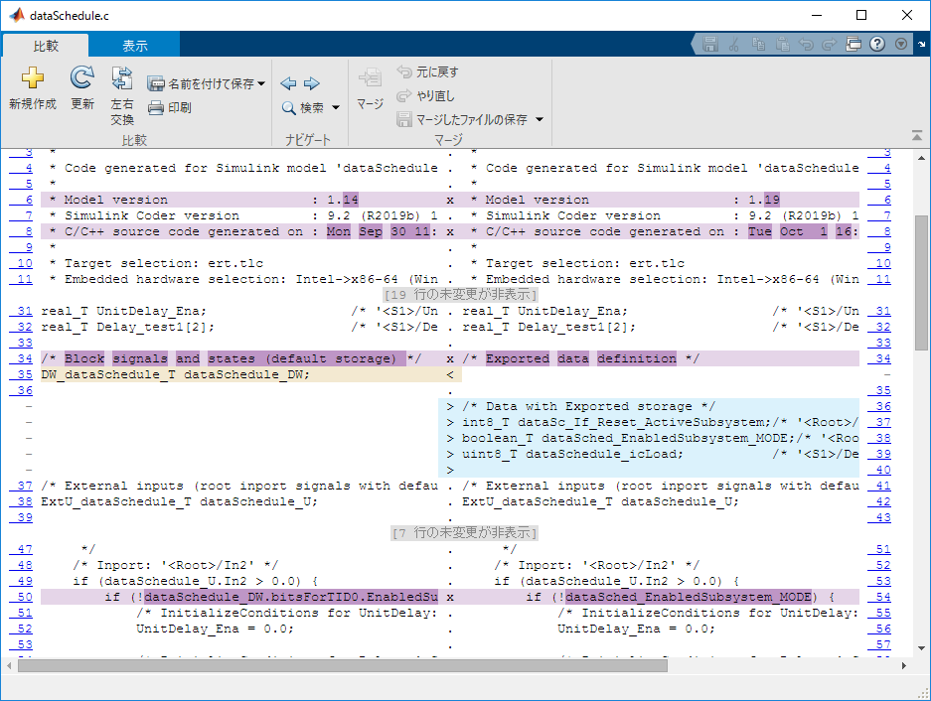
Dwrok構造体に入っている初期化の変数が
グローバルになっている。
構造体
構造体では無いグローバル信号

Slide 9
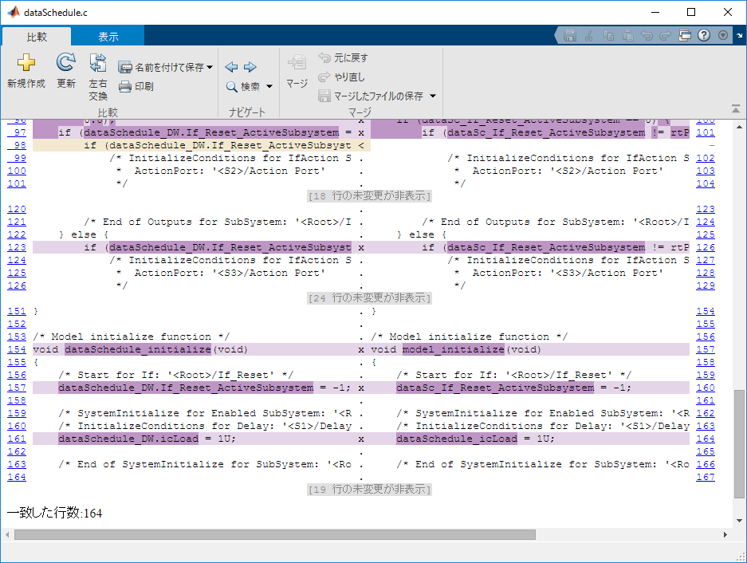
初期化の関数名が変わっている。

Slide 10
コマンド操作

Slide 11
コマンド系
GUIを出しておくと、 Embedded Coderのライセンスが
取得されるのでコマンドで実行するようにすれば
ライセンスが勝手に取得されなくなる。
コマンドの例
%データを作る
coder.mapping.create('rtwdemo_advsc')
%設定を変更する
coder.mapping.defaults.set('rtwdemo_advsc','InternalData','StorageClass','ExportedGlobal')

Slide 12
コマンド例
‘InternalData’を変更してローカル変数がDwrok構造体に入らないようにする
ert_make_rtw_hook 関数に設定する例
if ~verLessThan('matlab', '9.7.0')
try
coder.mapping.create(modelName); coder.mapping.defaults.set(modelName,'InternalData','StorageClass','ExportedGlobal');
catch
coder.dictionary.create(modelName)
coder.mapping.create(modelName); coder.mapping.defaults.set(modelName,'InternalData','StorageClass','ExportedGlobal');
end
end
理由は不明だが、coder.mapping設定が消失することがあるので、tryでエラーが出たら設定をcreateする。

Slide 13
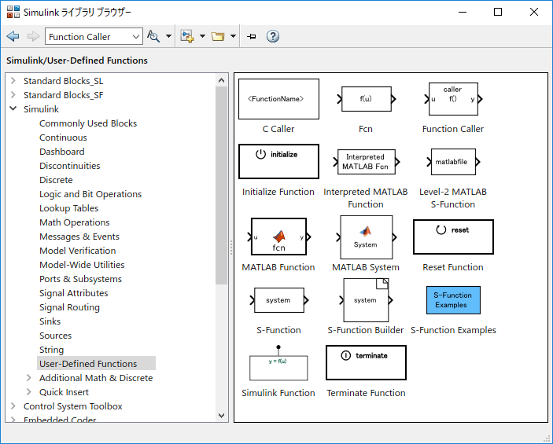
弊害
なんと、 ‘InternalData’を変更してローカル変数がDwrok構造体に入らないようにすると、再利用可能関数が再利用可能関数にならなくなる。（なんの関係があるんだか）
再利用可能関数は サブシステムで
設定するのではなく 新機能 function Callerへ
function Callerへ

Slide 14
function Callerブロック

Slide 15
function Callerブロック
Function Caller ブロックは、Simulink® Function ブロックで定義された関数またはエクスポートされた Stateflow® 関数を呼び出して実行します。Function Caller ブロックを使用して、モデルまたはチャート階層の任意の場所から関数を呼び出すことができます。
Simulinkのサブシステム？（サブシステムをSimulink functionに変更）を再利用可能関数としてCコードを生成することができます。

Slide 16
function Callerブロック
function Caller は、C Callerブロック同様に新しいブロックである。
fcnブロックだと思っていたが、違う

Slide 17
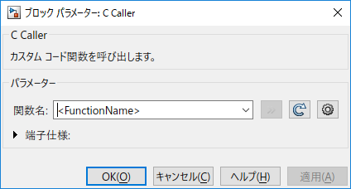
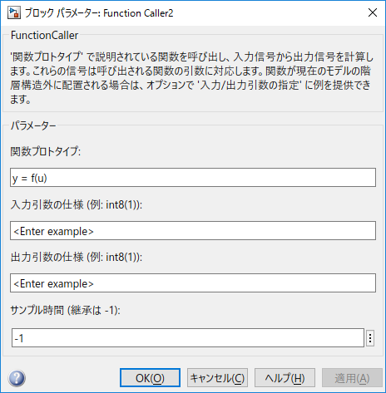
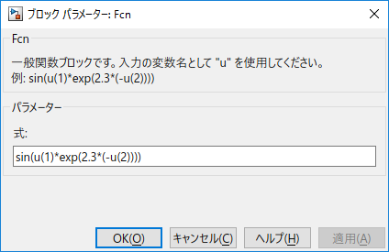
内部設定
C Caller
function Caller
fcn

Slide 18
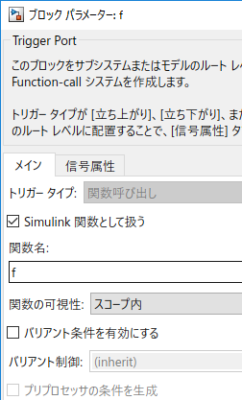

使い方
Simulink functionと組み合わせて使う事例

Slide 19
real_T a_model_f(const real_T rtu_u)
{
real_T rty_y_0;
rty_y_0 = DDD;
DDD = rtu_u;
return rty_y_0;
}
void a_model_step(void)
{
a_model_Y.Out1 = a_model_f(a_model_U.In1);
a_model_Y.Out2 = a_model_f(a_model_U.In2);
}
再利用可能関数として定義される

Slide 20
結論
R2019bの最新機能を使うにはすべての最新の仕組みをどうにゅうしなければならず、ハードルが高い

